Slide 1
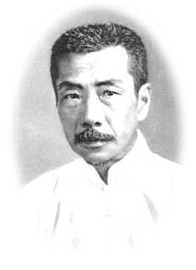
西师大版 六年级 语文 上册 第七单元
回忆 鲁迅先生
萧 红

Slide 2
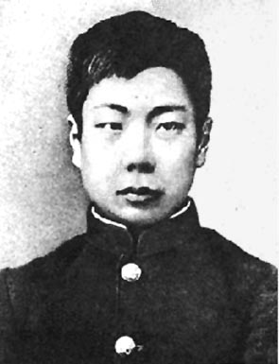
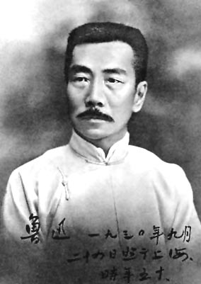
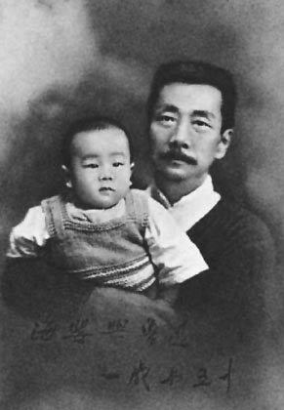
自题小像
灵台无计逃神矢，风雨如磐暗故园。
寄意寒星荃不察，我以我血荐轩辕。
横眉冷对千夫指，
俯首甘为孺子牛。
无情未必真豪杰，怜子如何不丈夫。

Slide 3
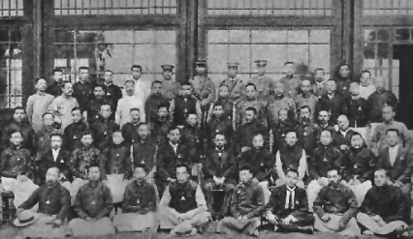
1914年在北京与全国儿童展览会会员合影。

Slide 4
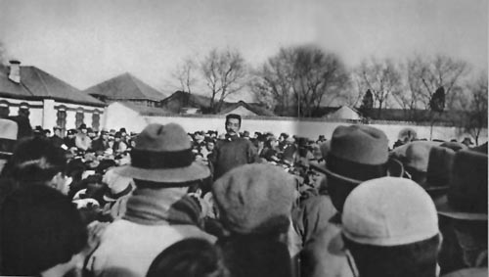
1932年在北京师范大学演讲

Slide 5
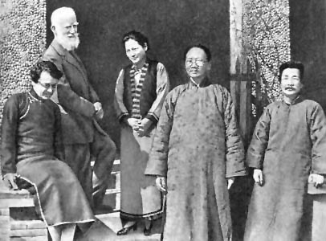
1933年在上海，和宋庆龄蔡元培等在一起。

Slide 6
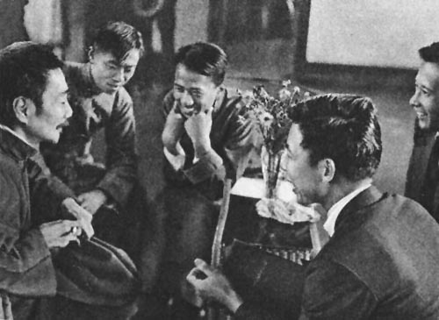
1936年在全国木刻展览会上和青年在一起。

Slide 7
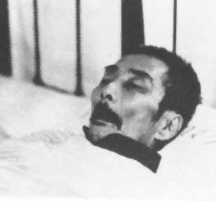
1936年10月19日鲁迅在上海逝世。广大群众争相奔赴万国殡仪馆瞻仰遗容，中共中央也来电吊唁。22日，送葬群众多达数万人。鲁迅遗体覆盖着上海民众所献"民族魂"的旗子，安葬于虹桥万国公墓。
鲁 迅 遗 容

Slide 8
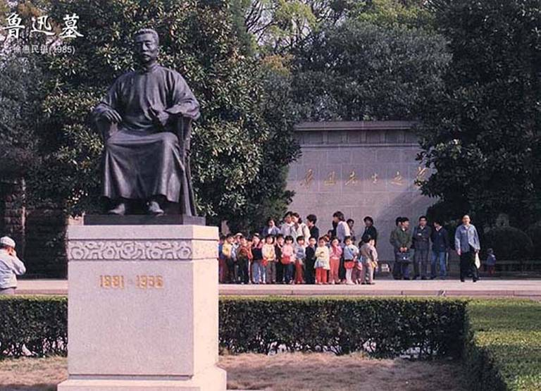
1956年，鲁迅墓迁到上海虹口公园，由毛泽东题署墓碑。

Slide 9
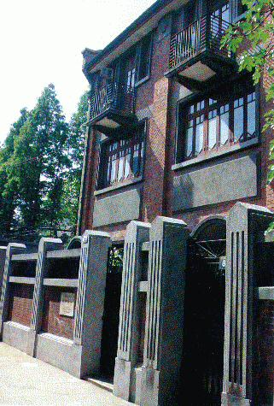
关于鲁迅故居
鲁迅先生1927年10月从广州来到上海，到1936年10月19日逝世，在上海整整生活了9年。先后住在虬江路景云里和山阴路大陆新村9号。大陆新村9号，是鲁迅在上海最后的寓所。鲁迅在民国22年4月11日以内山书店职员的名义迁入，在这里，鲁迅从事了大量创作，翻译、编辑工作、还组织了“中国自由运动大同盟”和“左联”活动，直至1936年10月19日在这里逝世。现屋内陈列着主人生前用过的珍贵物品和写作用具

Slide 10
鲁迅故居按照鲁迅生前居住时的情形复原；屋前有小花圃，种植桃树、紫荆、石榴等花木。底层前间是客厅，中间1张西餐桌、5把椅子。沿西墙放有书橱和瞿秋白留赠的书桌。南窗下是夫人许广平的缝纫机，靠东墙是儿子海婴的玩具橱和小桌椅。后间是餐室，正中1张方桌，围着4把椅子，西北墙角1只双层餐具橱，东墙放着西式衣帽架。
二楼的前间是鲁迅的卧室兼书斋。东面是张铁床，沿西墙放着大衣柜、茶几、两把藤椅和1只镜台，镜台上陈设着外国版画。 1幅海婴出生后16日油

Slide 11
像挂在靠北墙的五斗橱的上端。南窗糊着彩色玻璃纸，窗下是书桌，桌上放着文具、烟具和花具。窗边壁上的日历维持着原状：民国25年10月19日，镜台上的闹钟指针停在凌晨5时25分，显示着鲁迅逝世的日期和时间。后间是贮藏室，有1只瞿秋白留下的红色破皮板箱，两边的木箱盛放着鲁迅举办版画展览时的镜框，1只多层用品橱，内有鲁迅的修书工具、药品和医疗器皿等各种什物。三楼前间有阳台，是海婴与褓姆的卧室，除一张大床外，室内陈设简单。后间是客房、放着简单的卧具、桌椅和书橱，在这里鲁迅掩护过瞿秋白、冯雪峰等共产党人。

Slide 12
鲁迅故居内的家具，绝大部分是原物，鲁迅逝世后，许广平迁居淮海中路淮海坊时曾带走。1950年恢复鲁迅故居时由许广平捐赠。 鲁迅上海故居在抗日战争期间，被日侨占住。抗战胜利后，一度为茶叶专家吴觉农寓所的一部分，1949年让与民生实业公司，作为该公司投资的太平洋轮船公司的职工宿舍。1950年春，国家筹建上海鲁迅纪念馆时，决定恢复鲁迅故居。同年9月征用了大陆新村9号，经政务院总理周恩来批准，鲁迅夫人许广平（时为政务院副秘书长）来沪指导筹建。1951年1月7日作为上海鲁迅纪念馆的组成部分对外开放，1952年5月改为内部开放，1989年3月起对外开放。

Slide 13
在现代所有的中国人中，鲁迅无疑是最为深刻而且最为独特的一个，他的遗嘱也是最为独特的一封。下面是遗嘱全文：
我只想到过写遗嘱，以为我倘曾贵为宫保，富有千万，儿子和女婿及其他一定早已逼我写好遗嘱了，现在却谁也不提起。但是，我也留下一张罢。当时好像很想定了一些，都是写给亲属的，其中有的是：
不是因为丧事，收受任何一文钱——但老朋友的，不在此例，赶快收敛、埋掉、拉倒。
不要做任何关于纪念的事。
忘掉我，管自己的生活。——倘不，那就真是胡涂虫。孩子长大，倘无才能，可寻点小事情过活，万不可去做空头文学家或美术家别人应许给你的事物，不可当真损着别人的牙眼，却反对报复，主张宽容的人，万勿和他接近此外自然还有，现在忘记了。只还记得在发热时，又曾想到欧洲人临死时，往往有一种仪式，是请别人宽恕，自己也宽恕了别人。我的怨敌可谓多矣，倘有新式的人问起我来，怎么回答呢?我想了一想，决定的是：让他们怨恨去，我也一个都不宽恕。

Slide 14
提起鲁迅，总会想起很多词语：深邃、沉重、严厉、倔强、勇毅、果敢……浓黑的一字须，根根向上的头发，吸着烟斗、面目严肃冷峻，这是鲁迅通常留给我们的印象，他似乎“对一切人都怀有忧虑和敌意”，但那却不是他的全部，他活着的时候，周围有许多文学青年愿意“亲近”他，萧红就是其中的一个。

Slide 15
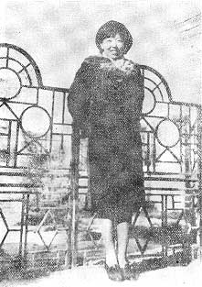
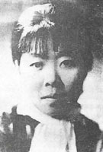
萧 红
（1911—1942）

Slide 16
萧红（1911-1942），原名张廼莹，笔名萧红，悄吟，出生于黑龙江呼兰县一个地主家庭。为了反对包办婚姻，逃离家庭，困窘间向报社投稿，并因此结识萧军，两人相爱，萧红也从此走上写作之路，两人一同完成小说、散文集《跋涉》。1934年到上海，与鲁迅相识，同年完成长篇《生死场》，次年在鲁迅帮助下作为“奴隶丛书”之一出版，由此取得了在现代文学史上的地位。萧红带有左翼现实主义风格的小说还有一部长篇《马伯乐》，但质量不高。她更有成就的长篇是写于香港的回忆性长篇小说《呼兰河传》，以及一系列回忆故乡的中短篇如《牛车上》、，《小城三月》等。1942年1月22日死卒于香港。

Slide 17
本文节选自萧红长篇回忆性叙事散文《回忆鲁迅先生》，作于鲁迅逝世三年后。
萧红是一位经常从记忆深处挖掘写作素材的作家，而这篇文章变是她这类作品的代表作。
作者将自己与鲁迅交往过程中的所见所闻所感剪裁提炼，组织成文。节选部分共分八个生活片段叠加而成，自然空行成段。全文布局自由随意，用女性独有的敏锐目光悉心观察，捕捉到了鲁迅先生许多灵动传神的细节，以质朴浅白清新隽永的语言，于细微之处写出了一个真实的、充满人情味的活生生的鲁迅，彰显了一代伟人鲁迅的思想和人格。

Slide 18
今天，我们就随作者萧红走近鲁迅先生，看看在萧红的印象中，鲁迅是一个怎样的人。
默读课文，要求:
（1）默读课文，圈出本课的生字、新词，联系上下文理解生词的意思。

Slide 19
（2）思考：课文讲了几件事？试着给它们加小标题。

Slide 20
sòu jì pōu chóu chú
咳嗽 经济 解剖 踌 躇
yāng
遭殃 深恶痛绝 变幻无常
一声不响

Slide 21
课文讲了几件事？
“我“到鲁迅家做客；
鲁迅先生读青年人的来信；
鲁迅夜间踢鬼。
（做客）
（读来信）
（踢鬼）

Slide 22
文中说鲁迅先生对青年人写信草率深恶痛绝，但仍然认真阅读每封来信，这说明了什么？

Slide 23
这说明了鲁迅先生对青年人严格要求的同时又深切关爱。

Slide 24
除了这几件事情，作者还写了哪些和鲁迅先生有关的内容？
笑声明朗
走路很轻捷

Slide 25
不大注意人的衣着

Slide 26
鲁迅的笑、走路的特点，还有对人的衣着不大关注，让你们感受到了他是一个怎样的人？
他的性格率真开朗，做事风风火火，不拖泥带水，不拘小节。

Slide 27
通过上节课的学习，我们知道作者记叙了哪几件有关鲁迅先生的事情？
“我“到鲁迅家做客；
鲁迅先生读青年人的来信；
鲁迅夜间踢鬼。

Slide 28
自读，要求 ：
（1）思考：鲁迅先生还有什么特点？你是从哪里体会到的？
（2）画出文中含义深刻的句子，试着联系上下文理解句子的含义

Slide 29
鲁迅先生还有什么特点？
随和、亲切，带着些许幽默
平易近人，关心理解青年人
相信科学
你是从哪里体会到的？

Slide 30
文中的哪些语句含义较深刻 ？
我说：“天晴啦，太阳出来啦。”鲁迅先生和他的夫人都笑了，一种对于冲破忧郁心境的崭然的会心的笑。
“天晴啦，太阳出来啦”是一个双关语，暗含着对光明的新社会的向往。作者隐晦地告诉我们，当时的社会很黑暗，让人觉得压抑。而鲁迅先生和他的夫人崭然的会心的笑，说明他们懂得“天晴啦，太阳出来啦”这句话的意思，他们也有同感，这说明鲁迅夫妇和作者的思想感情是相通的，是高度理解的。

Slide 31
倘若是鬼，常常让鲁迅先生踢踢倒是好的，因为给了他一个人做人的机会。
那些品格低下，思想落后或者是立场错误的文化人，如果常常得到鲁迅先生的教诲，定能认识自己，改过自新，重新做人 。

Slide 32
鲁迅先生是伟大的，却也是平凡的。课文通过鲁迅生活中的几件小事，写出了他作为普通人的性格特点，令人印象深刻。作者是怎样将人物形象栩栩如生地展现在我们眼前的呢？
写作特色
（1）通过生活中的小事塑造人物形象，语言质朴浅白清新隽永。
（2）善于刻画人物的外貌、神态、动作和语言。
（3）关注细节描写。

Slide 33
小结
作者印象中的鲁迅：生活平凡随意、为人宽厚仁爱，待友真诚悉心，意志坚定。
伟大而平凡

Slide 34
阅读鲁迅的作品
《朝花夕拾》

Slide 35
再见！

